Slide 1


Slide 2
재고/예산

Slide 3
재고/예산 화면가이드
홈 > 재고/예산
화면설명
검색/조회 화면 layout
1 | 화면명 영역 화면명을 노출한다.
2 | 안내문구 영역 화면에 대한 기능 설명 및 사용방법, 주의사항을 서술한다. 안내문구 영역은 기획에서 선택적으로 사용한다.
3 | 검색 영역 N개의 검색 조건을 AND 검색 한다.
4 | 부가정보 영역 검색 결과에 대한 부가 정보를 표기한다. 예) 특정 항목 합계 해당 영역은 기획에서 선택적으로 사용한다.
5 | 검색결과 카운트 - 검색 영역 > 검색조건에 해당하는 결과값 전체 수를 표기한다. 페이지네이션 설정 예) 10개씩보기 / 50개씩보기 / 기타 버튼 영역 검색 결과 관리를 위한 기능 버튼을 제공한다. 예) 엑셀다운로드, 등록, 기타
6 | 검색 결과 영역 검색 영역에서 검색한 값을 호출한다. 컬럼 개수는 최대 10개까지 제한한다. 가로 스크롤이 생기지 않도록 한다.
7 | 페이지네이션 영역 페이지네이션 설정값 만큼 검색결과를 호출한다. 페이지 이동 기능을 제공한다.
LNB 영역
Contents 영역
주문관리 | ▼
인수/반품 | ▼
상품관리 | ▼
재고/예산 | ▼
재고관리
재고이력
재고조사
예산관리
고객센터 | ▼
운영관리 | ▼
화면명 영역
1
안내문구 영역
2
검색 영역
3
부가 정보 영역
4
검색결과 count, pagination 설정, button 영역
5
검색 결과 영역
6
pagination 영역
7

Slide 4
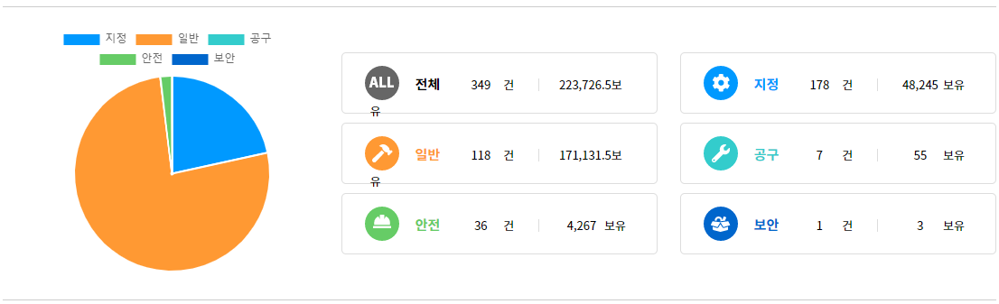
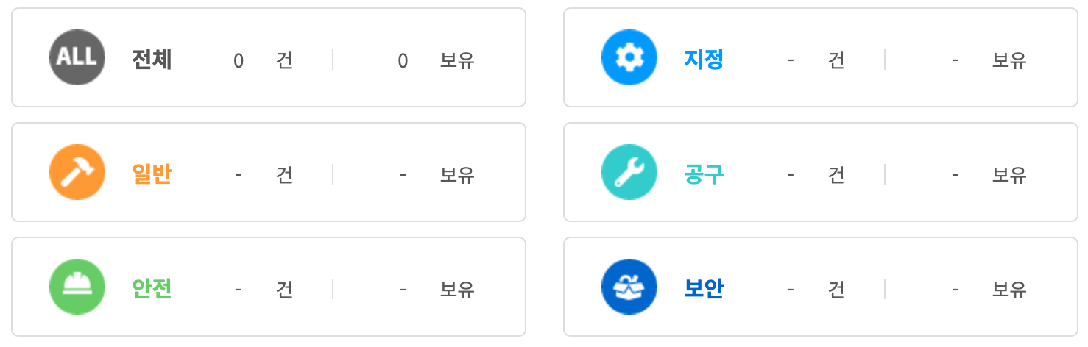


재고현황
홈 > 재고/예산 > 재고관리 > 재고현황
3
4
5
화면설명
재고현황 : 홈앤서비스/일반구매사 Display - 재고관리를 사용하는 사업장만 메뉴 표시
1 | 재고/예산 메뉴노출 정의 - 재고와 예산을 사용하지 않는 사업장일 경우 재고/예산 메뉴 미노출
2 | 재고관리 메뉴노출 정의 - 일반구매사 : 재고관리를 사용하는 사업장만 메뉴 표시 - 홈앤서비스 : 재고관리 메뉴 사용(노출) - Oksafety : 재고관리 메뉴 미사용(미노출)
3 | 재고현황 메뉴노출 정의 - 일반구매사 : 재고관리를 사용하는 사업장만 메뉴 표시 - 홈앤서비스 : 재고관리 메뉴 사용(노출)
4 | 재고조회 : 메뉴노출 정의 - 일반구매사 : 재고관리를 사용하는 사업장만 메뉴 표시 - 홈앤서비스 : 재고관리 메뉴 사용(노출)
5 | 재고이동 메뉴노출 정의 - 홈앤서비스만 메뉴 사용(노출)
6 | 재고상태별 재고수량 표시
7 | 상품유형별 재고수량 표시 - chart.js 사용
주문관리 | ▼
인수/반품 | ▼
상품관리 | ▼
재고/예산 | ▼
재고관리
재고이력
재고조사
예산관리
고객센터 | ▼
운영관리 | ▼
재고현황
재고조회
재고이동
6
배송중 재고 3건(1,802) 입고대상재고 | 보유중 재고 349건(223,729.5) 제고가 1개 이상 있는 재고 | 과부족 재고 349건(225,529) 적정재고보다 적은 재고 | 반품 재고 0건(0) 반품을 요청한 재고
1
2
7
상품유형별 재고

Slide 5




재고조회
홈 > 재고/예산 > 재고관리 > 재고조회
화면설명
재고조회화면 : 일반 구매사 Display - 재고관리를 사용하는 사업장만 메뉴 표시
1 | 재고구분 : : 구분값 선택 - Okplaza/기타
2 | 상품구분 : 상품유형선택 - 지정/일반/공구/안전/안전KCS/보안/등록
3 | 정산현황기간 포함여부 선택 - 아니오 : 기본값으로 선택됨 - 예 : 정산현황기간 선택기능 표시
4 | 적정재고보유율 : 보유율선택 - 50%이하/100이하/101%이상
5 | 진열여부 : : 구분값 선택 - 전체/Y/N
6 | 정산현황기간 : 기간선택 - 정산현황포함에서 ‘예’ 선택할 경우 표시
7 | 재고품목관리 : 품목관리팝업 호출 (7p참조)
8 | 인수 : 인수/반품 > 상품인수 페이지로 이동
9 | 출고 : 선택한 품목 출고처리 - 출고 팝업 호출
10 | 반납입고 : 선택한 품목 반납입고 처리 - 반납입고 팜업 호출
11 | 작업자관리 : 작업자 관리 팝업 호출 (8p참조)
12 | 물품위치저정 : 품목에 물품위치 입력 후 저장
13 | 상품코드 : 클릭시 상품상세페이지로 이동
14 | 전체입고 : 재고이력 팝업호출 (9p참조) - 재고이력조회를 통한 상세내역 확인
15 | 전체출고 : 재고이력 팝업호출 (9p참조) - 재고이력조회를 통한 상세내역 확인
16 | 적정재고 : 재고이력 팝업호출(9p참조) - 재고수량 확인 및 등록가능
재고현황
재고조회
재고이동
상품명 |  | 상품코드 |  | 규격
재고구분 |  | 상품구분 |  | 정산현황포함 | 아니오 예
적정재고 보유율 |  | 진열여부 |  | 정산현황기간
1
전체 ▼
2
전체 ▼
3
조회
4
5
6
엑셀
전체 ▼
전체 ▼
2024-10-21 ㅣ
2024-10-21 ㅣ
총 OO건
7
재고품목관리
8
9
10
11
12
인수
출고
반납입고
작업자관리
물품위치저장
50개씩 보기 ▼
 | 상품유형 | 상품정보 (상품코드/상품명/규격) | 단가 | 전체입고 | 전체출고 | 보유재고 /금액 | 적정재고 | 과부족 | 적정재고 보유율 | 물품위치
 | 지정 | 2417751 4인치안전화(MONCROSS) XM-1D : 265mm | 26,450 | 1SET | 1SET | 0SET 0원 | 0SET (수동) | 0SET | 0%
 | 안전KCS | 2218450 6인치안전화 밀레 6인치 M-05 : 270mm | 1,000 | 240개 | 0개 | 240개 0원 | 200개(수동) | 40개 | 120%
 | 안전 | 10000017669 각반 일반 무재해 | 50,520 | 125개 | 0개 | 125개 0원 | 125개(수동) | 0개 | 100%
 | 공구 | 2220124 공구가방(백팩) 백팩용 | 140 | 365개 | 0개 | 365개 0원 | 0개 (수동) | 365개 | 0%
 | 지정 | 10000058922 니퍼 MN-115, TTC 일본 정품, 4.5인치, 11 | 0 | 16개 | 0개 | 16개 0원 | 0개 (수동) | 16개 | 0%
 | 공구 | 2115036 댁내작업용 광폭사다리 SU-G3-3단 | 0 | 196개 | 0개 | 196개 0원 | 0개 (수동) | 196개 | 0%
<<
<
1
2
3
⦁⦁⦁
10
>
>>
7
8
9
10

Slide 6
재고조회
홈 > 재고/예산 > 재고관리 > 재고조회
화면설명
재고조회화면 : 홈앤서비스 Display
1 | 부서명 : : 부서를 변경하여 조회가능 - 기본값 : 접속계정의 부서명 노출 - 검색 : 부서명 조회 팝업으로 이동
2 | 재고보유여부 : : 구분값 선택 - 전체/Y/N
3 | 진열여부 : : 구분값 선택 - 전체/Y/N
4 | 상품유형 : 멀티선택가능 하도록 구현 - Default로 모두 선택되도록 한다.
5 | 하위조직 조회포함 : 포함여부 선택 - 기본값 : ‘예’
6 | 실사재고수정 : 재고수정 팝업 호출 - 팝업확인필요
7
8
9
10
재고현황
재고조회
재고이동
1
2
부서명 |  | 당일재고 |  | 재고보유여부
상품코드 |  | 상품명 |  | 진열여부
상품유형 | 지정 일반 공구 안전 안전KCS 보안 등록 |  |  | 하위조직 조회포함 | 예 아니오
검색
2024-10-21 ㅣ
전체 ▼
3
전체 ▼
조회
4
5
엑셀
총 OO건
작업자관리
6
실사재고수정
재고품목관리
자재입고
자재출고
자재반납입고
50개씩 보기 ▼
 | 상품유형 | 상품정보 (상품코드/상품명/규격) | 적정재고 (A) | 배송중 (발주/배송중) | 현재재고 (B) | 당일재고 | 반품대기 | 과부족 (B-A) | 적정재고 확보율 | 이력
 | 안전KCS | 2417751 4인치안전화(MONCROSS) XM-1D : 265mm | 0 | 0/0 | 1 | 1 | 0 | 1 | 0%
 | 안전KCS | 2218450 6인치안전화 밀레 6인치 M-05 : 270mm | 0 | 0/0 | 1 | 1 | 0 | 1 | 0%
 | 안전 | 10000017669 각반 일반 무재해 | 0 | 0/0 | 1 | 1 | 0 | 1 | 0%
 | 공구 | 2220124 공구가방(백팩) 백팩용 | 0 | 0/0 | 8 | 8 | 0 | 8 | 0%
 | 공구 | 10000058922 니퍼 MN-115, TTC 일본 정품, 4.5인치, 11 | 0 | 0/0 | 3 | 3 | 0 | 3 | 0%
 | 공구 | 2115036 댁내작업용 광폭사다리 SU-G3-3단 | 0 | 0/0 | 1 | 1 | 0 | 1 | 0%
재고이력
재고이력
재고이력
재고이력
재고이력
재고이력
<<
<
1
2
3
⦁⦁⦁
10
>
>>

Slide 7
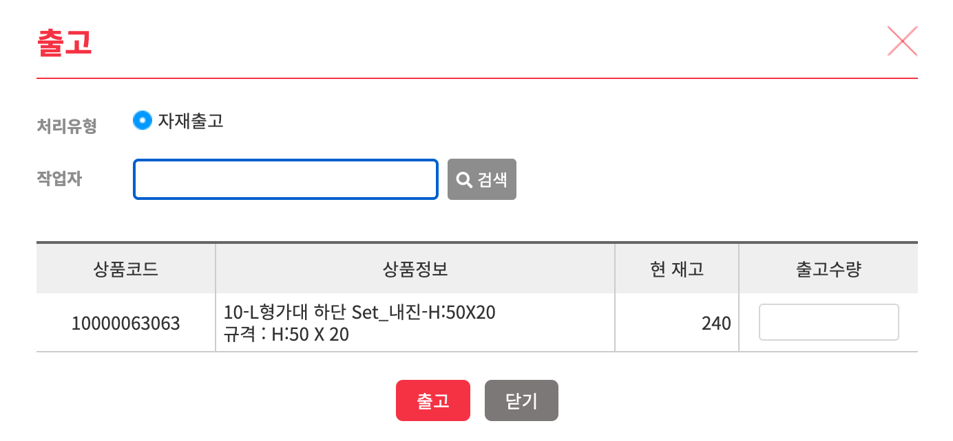
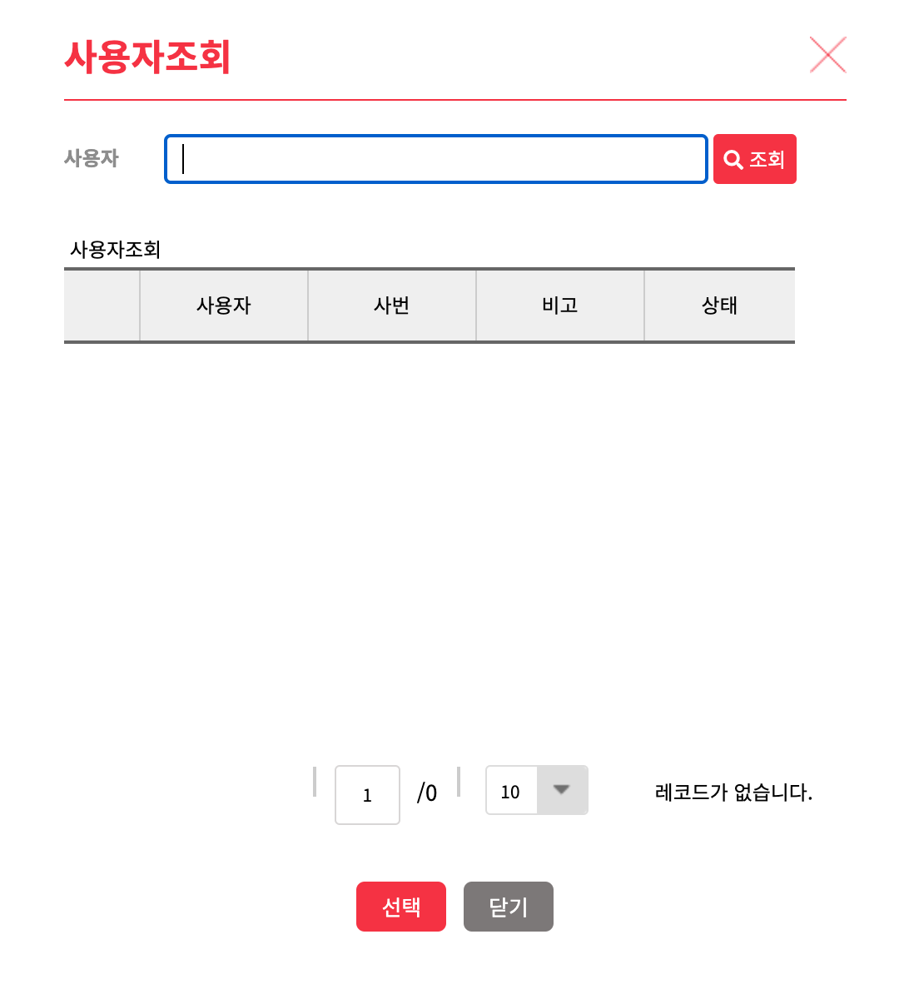
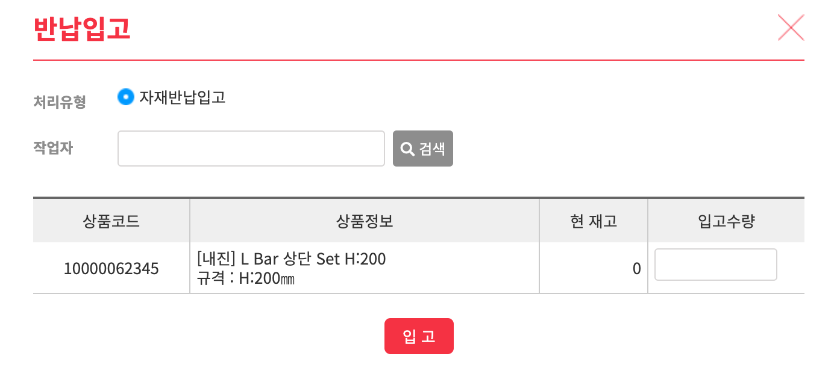
출고/입고 팝업
홈 > 재고/예산 > 재고관리 > 재고조회
화면설명
출고/반납입고 팝업화면
1 | 작업자 검색 : 사용자 팝업 호출
2 | 출고 버튼영역 - 출고 : 출고 수량 입력 후 출고완료
3 | 반납입고 버튼영역 - 입고 : 입고 수량 입력 후 입고완료
4 | 사용자조회 팝업 - 사용자조회 후 선택한 사용자 선택완료
1
4
2
1
3
닫기

Slide 8
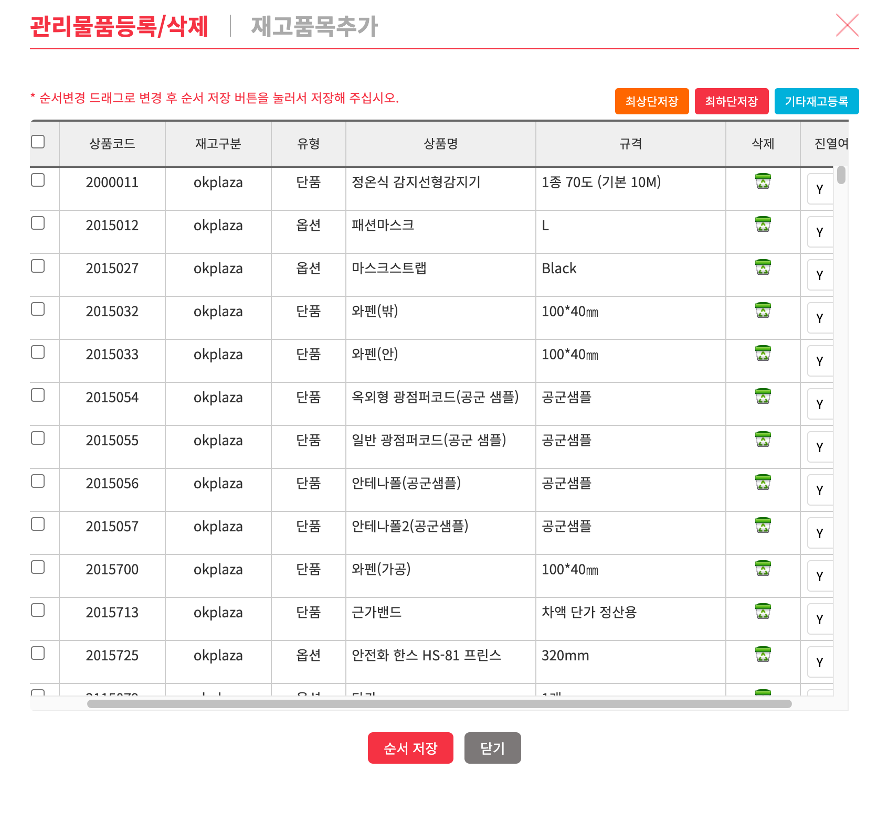
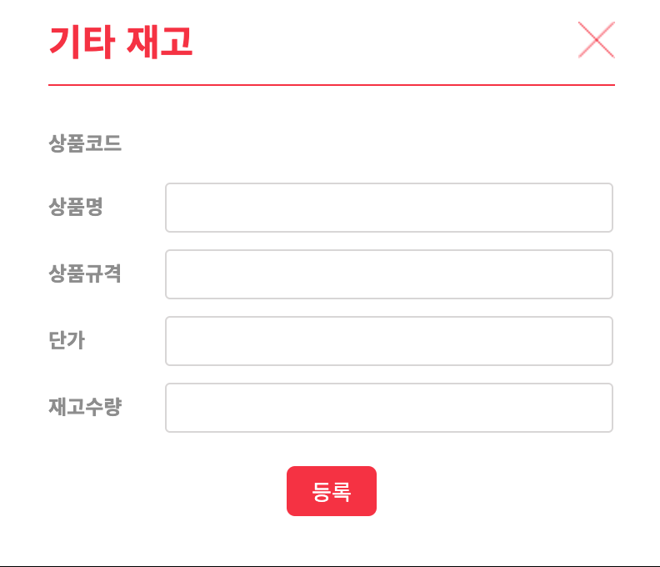
재고품목관리 팝업
홈 > 재고/예산 > 재고관리 > 재고조회
화면설명
관리물품 등록/삭제 팝업화면
1 | 최상단저장/최하단저장 - 목록에서 상품 선택 후 버튼 클릭시 저장
2 | 기타재고등록 : 재고등록 팝업 호출
3 | 진열여부 : : 구분값(Y/N) 선택 - 진열여부를 선택하여 변경가능
4 | 순서저장 : 드래그로 목록 위치 변경 후 저장
5 | 기타재고 등록 팝업 - 상품명/상품규격/단가/재고수량 입력 후 저장 - 상품코드는 등록 완료 시 목록에 표시
6
7
8
9
10
재고품목관리
1
2
3
4
5
닫기

Slide 9
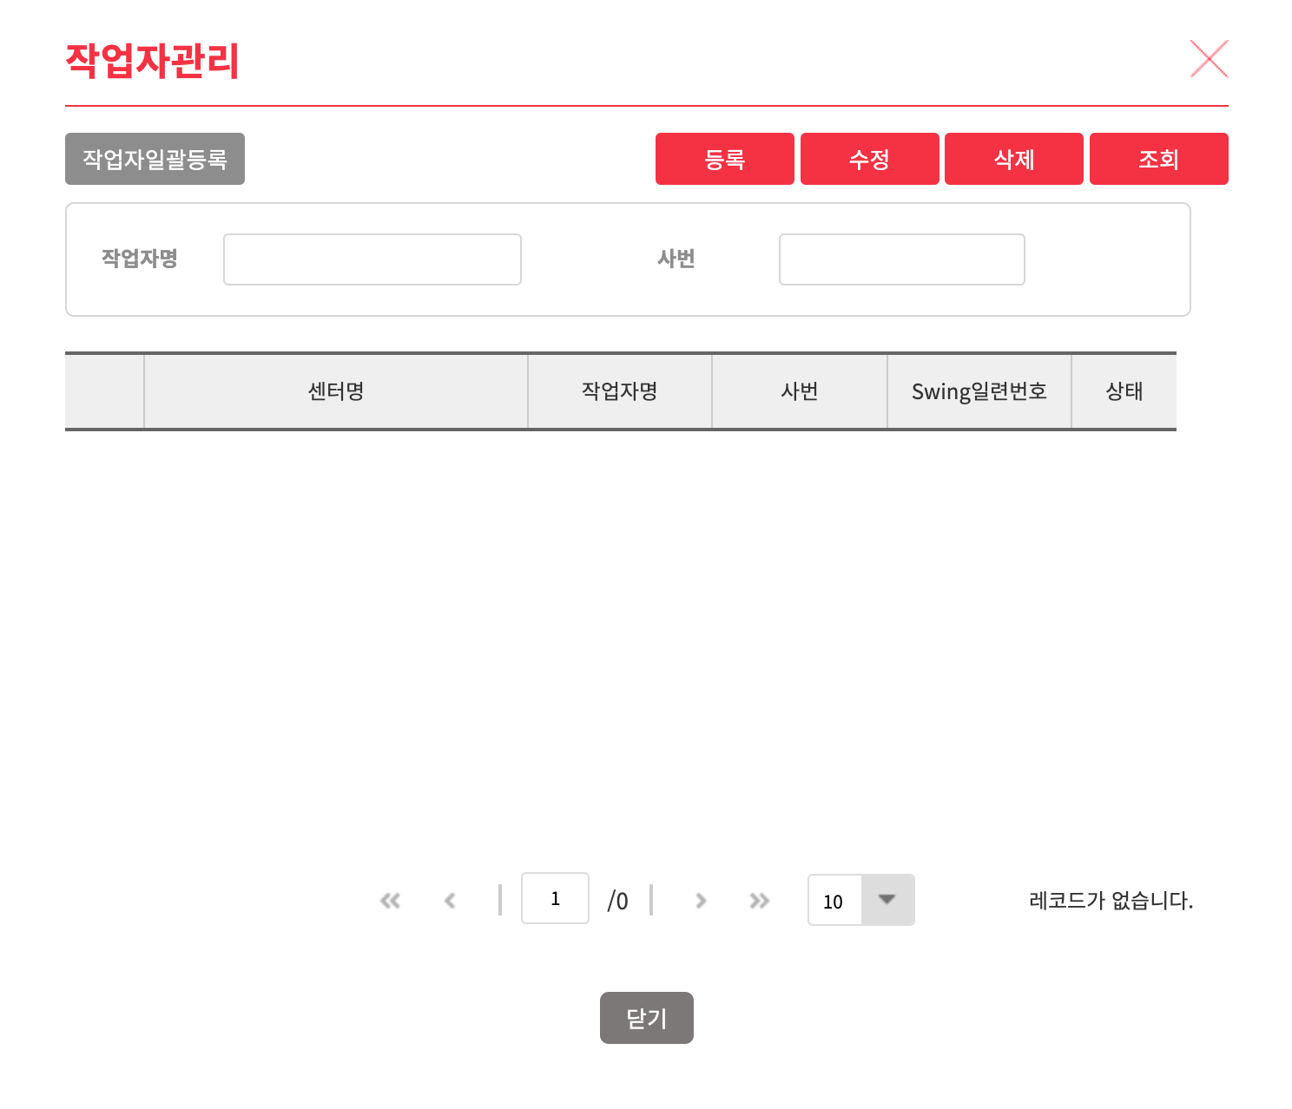
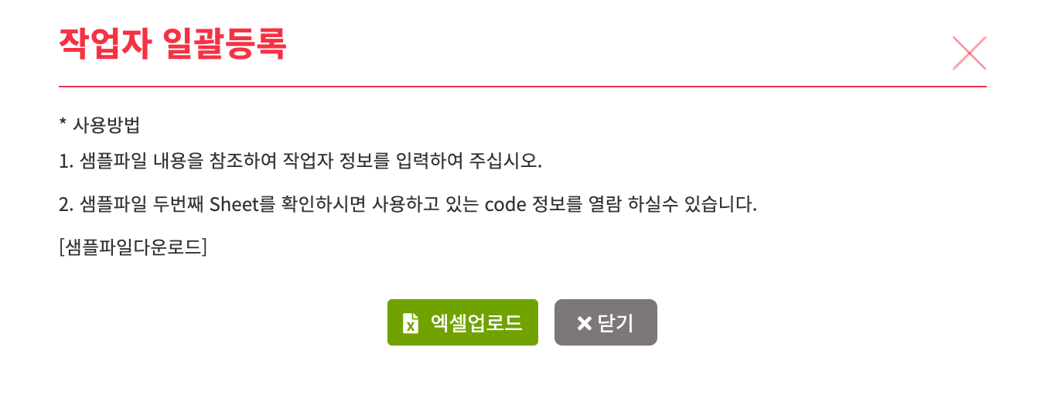
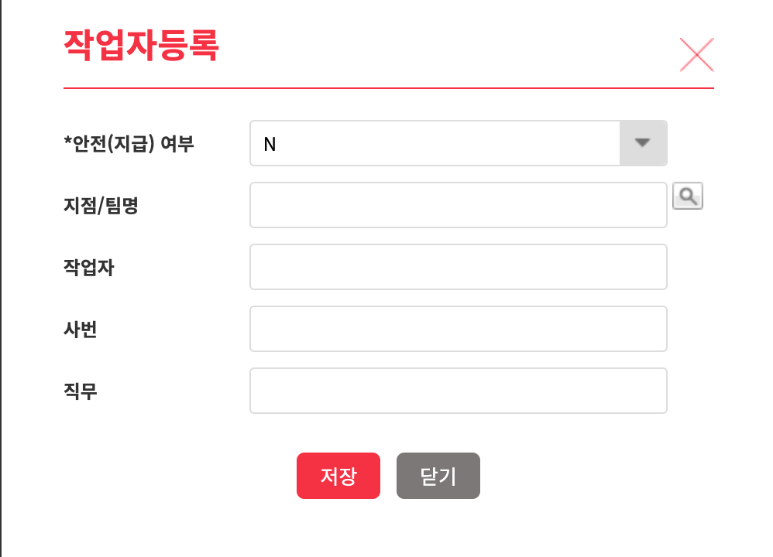
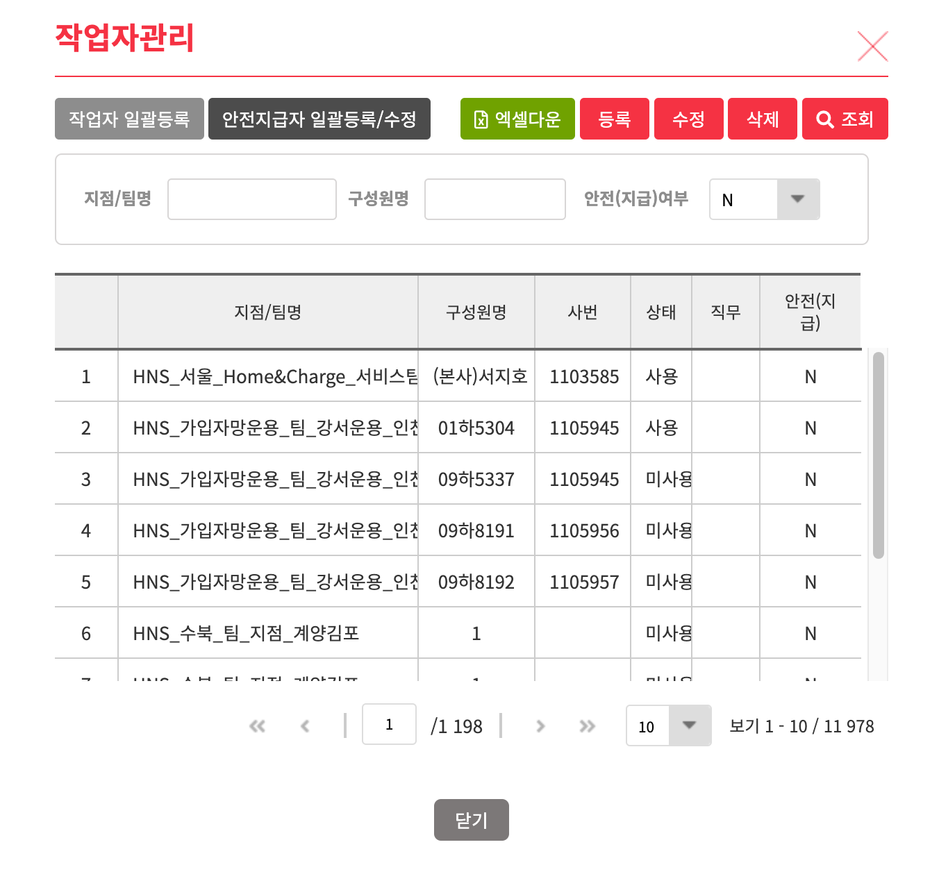
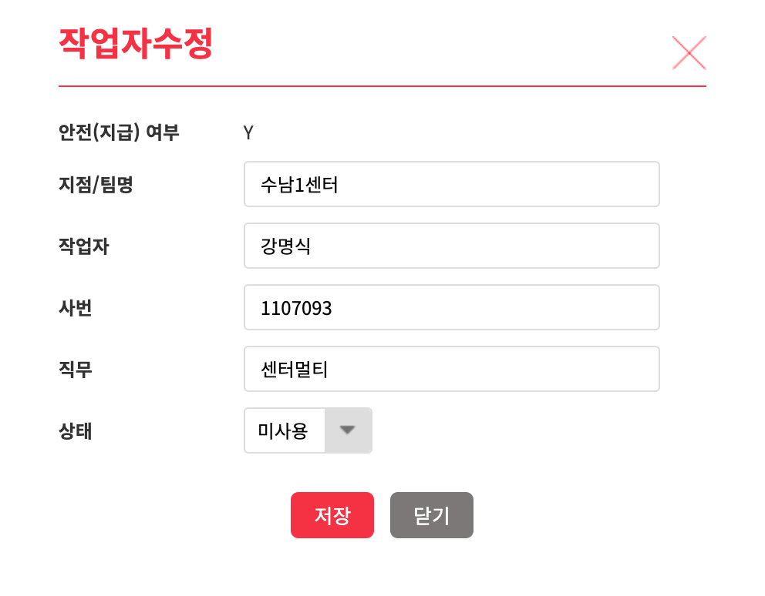
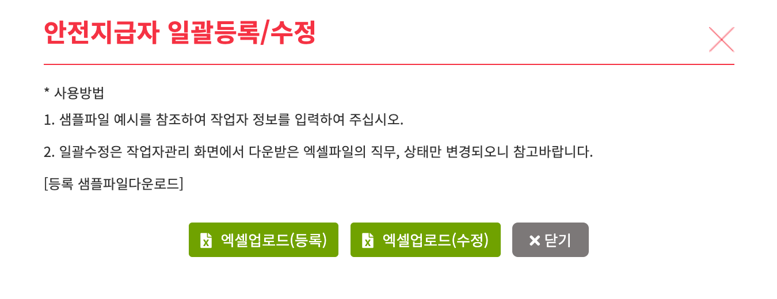
작업자관리 팝업
홈 > 재고/예산 > 재고관리 > 재고조회
[일반구매사 작업자관리 팝업화면]
화면설명
작업자관리 팝업화면
1 | 작업자 일괄등록 : 일괄등록 팝업 호출 - 엑셀 업로드를 통한 등록기능
2 | 작업자등록 : 등록팝업 호출 - 일반구매사 : 작업자/사번/직무 등록 - 홈앤서비스 : 안전(지급)여부/지점팀명/작업자/사번/직무
3 | 작업자수정 : 수정팝업 호출 - 등록한 작업자 정보 수정
4 | 안전지급자 일괄등록 : 일괄등록 팝업 호출 - 엑셀 업로드를 통한 등록기능
5 | 작업자 일괄등록 팝업 - 로컬PC 엑셀파일 등록
6 | 작업자등록 팝업 - 일반구매사 : ‘작업자/사번/직무’ 등록 - 홈앤서비스 : ‘안전(지급)여부/지점팀명/작업자/사번/직무’ 등록
7 | 작업자수정 팝업 - 안전(지급)여부 : 변경불가 - 상태변경 추가 : 사용/미사용 변경가능
8 | 안전지급자 일괄등록 팝업 - 엑셀파일등록 및 엑셀수정파일 등록
9
10
5
1
2
3
6
[홈앤서비스 작업자관리 팝업화면]
7
4
8

Slide 10
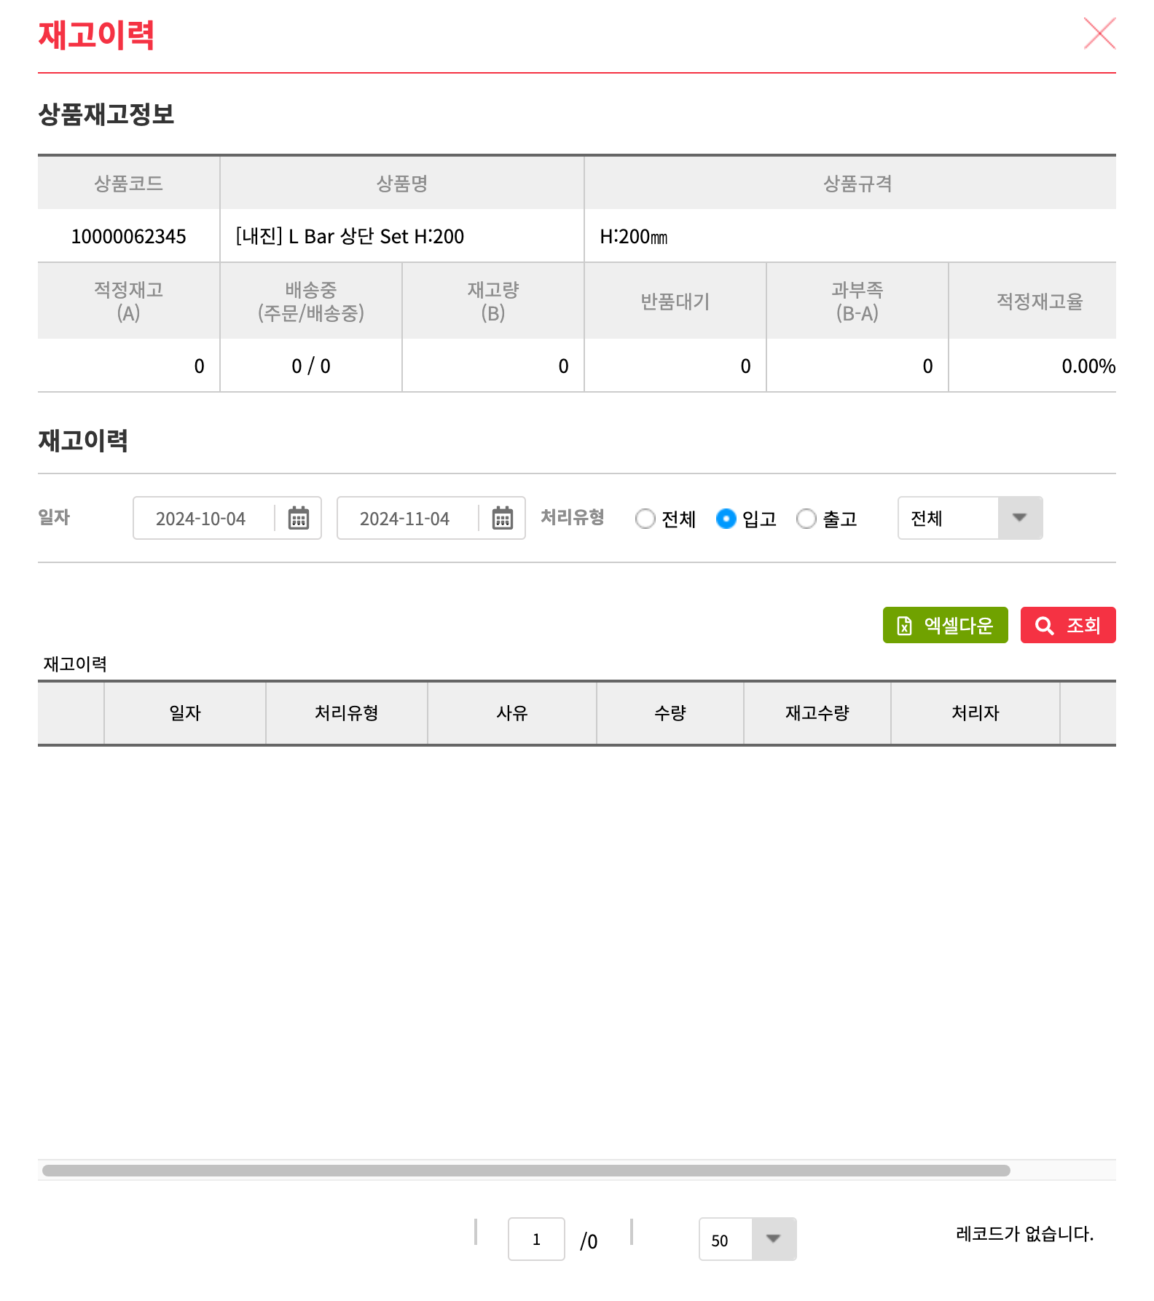
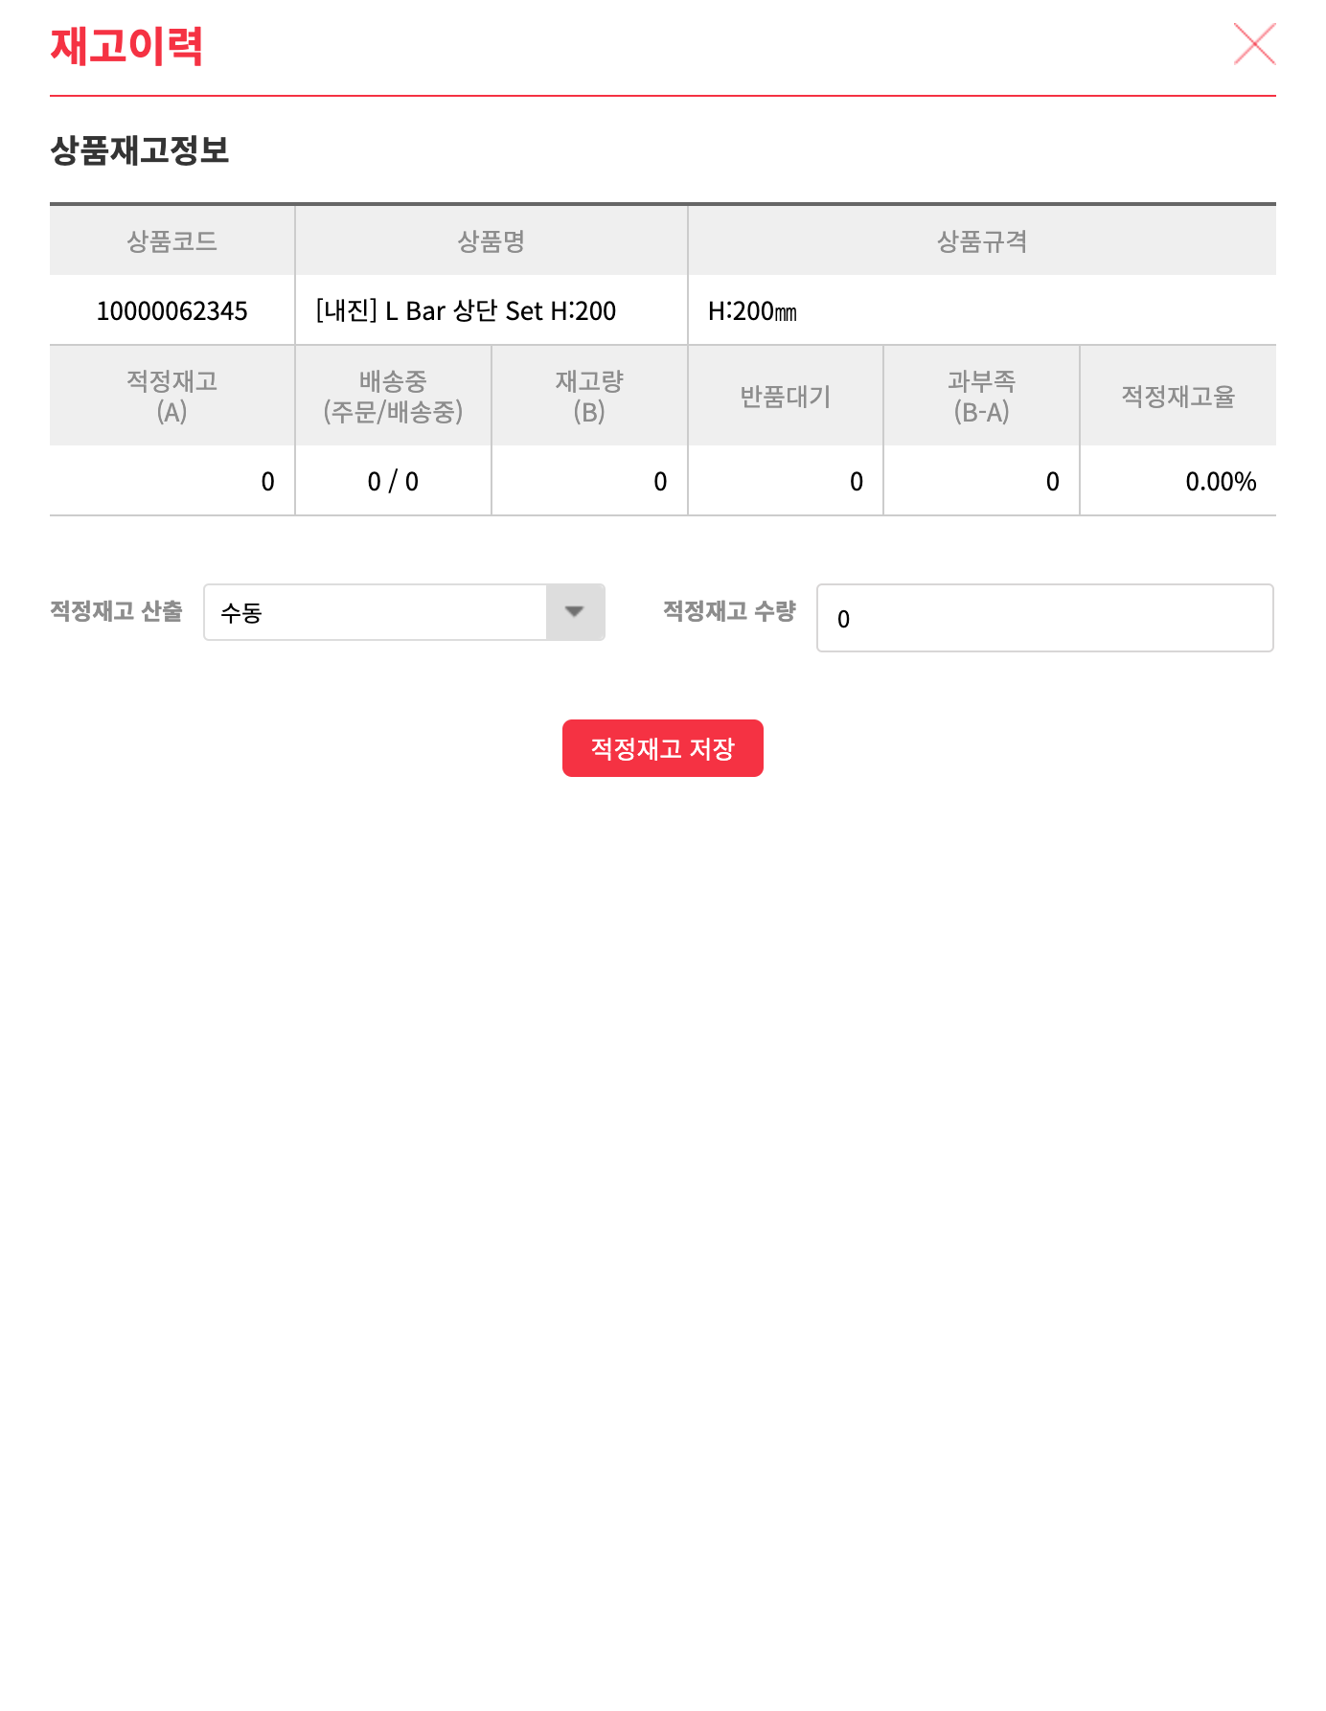
재고이력/적정잔고 팝업
홈 > 재고/예산 > 재고관리 > 재고조회
화면설명
재고이력/적정잔고 팝업화면
1 | 초기접근시 아래내역 기본값으로 조회 - 전체입고 클릭 후 접근시 입고내역조회 - 전체출고 클릭 후 접근이 출고내역조회
2 | 입고내역조회 시 : 정상입고/이동입고/반납입고/기타입고 출고내역조회 시 : 정상출고/이동출고/기출입고/반품
3 | 적정재고산출 : 자동/수동 선택가능
적정잔고
3
1
2

Slide 11
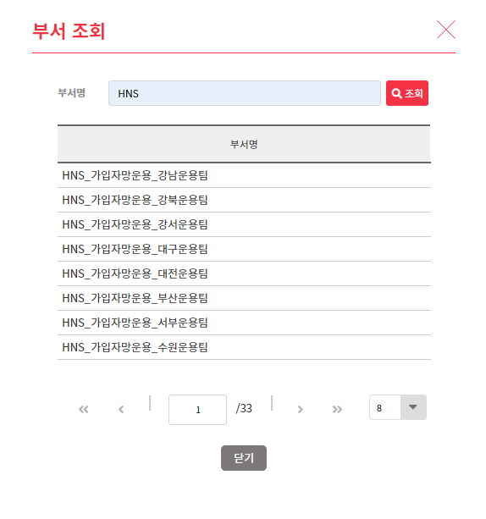
재고이동
홈 > 재고/예산 > 재고관리 > 재고이동
화면설명
재고이동화면 : 홈앤서비스 경우만 Display
1 | 부서명 : : 부서를 변경하여 조회가능 - 기본값 : 접속계정의 부서명 노출 - 검색 : 부서명 조회 팝업으로 이동
2 | 승인/반려 : 목록에서 선택한 주문 일괄변경 - 승인 : 승인팝업 호출 - 반려.: 반려팝업 호출
3 | 주문번호 : 주문상세조회 팝업호출 - 모든 목록의 주문번호 클릭시 공통으로 적용
4 | 부서명 조회팝업 - 부서명 조회 후 더블클릭으로 선택
재고현황
재고조회
재고이동
1
부서명 |  | 상품코드 |  | 상품명
검색
조회
조회
총 OO건
2
엑셀
승인
반려
50개씩 보기 ▼
 | 상품정보 (상품코드/상품명/규격) | 수량 | 출고 사업장명 | 입고 사업장명 | 출고자명 | 출고일자
 | 2417751 4인치안전화(MONCROSS) XM-1D : 265mm | 3 | HNS_서울_Home&Charge_서비스팀 | HNS_가입자망운용_강남운용팀 | 이창구 | 2024-10-18
 | 2218450 6인치안전화 밀레 6인치 M-05 : 270mm | 2 | HNS_서울_Home&Charge_서비스팀 | HNS_가입자망운용_강남운용팀 | 이창구 | 2024-10-18
 | 10000017669 각반 일반 무재해 | 1 | HNS_서울_팀_기업Post_서울서부_내선 | HNS_가입자망운용_강남운용팀 | 이창구 | 2024-10-18
 | 2220124 공구가방(백팩) 백팩용 | 2 | HNS_서울_팀_기업Post_서울동부 | HNS_가입자망운용_강남운용팀 | 이창구 | 2024-10-18
 | 10000058922 니퍼 MN-115, TTC 일본 정품, 4.5인치, 11 | 3 | HNS_서울_팀_기업Post_서울북부_내선 | HNS_가입자망운용_강남운용팀 | 이창구 | 2024-10-18
3
4
<<
<
1
2
3
⦁⦁⦁
10
>
>>

Slide 12
재고이력
홈 > 재고/예산 > 재고이력
화면설명
재고이력화면 : 홈앤서비스/일반구매사 Display - 일반구매사 : 재고를 사용하는 사업장만 메뉴 표시
1 | 처리유형 : 유형선택 - 정상입고/이동입고/반납입고/기타입고/정상출고/이동출고/기타출고/반품
2 | 매니저 : 홈앤서비스만 표시(일반구매사 제외)
3 | 지점명 : 홈앤서비스만 표시(일반구매사 제외)
4 | 작업자관리 : 작업자관리 팝업호출(8p참조) - 홈앤서비스와 일반구매사 팝업이 다름
5 | 지점명 : 홈앤서비스만 표시(일반구매사 제외)
재고이력
1
2
처리일 |  | 처리유형 |  | 매니저
지점명 |  | 상품코드 |  | 상품명
2024-10-21 ㅣ
2024-10-21 ㅣ
전체 ▼
조회
3
검색
엑셀
총 OO건
4
작업자관리
50개씩 보기 ▼
처리일 | 처리유형 | 지점명 | 상품정보 (상품코드/상품명/규격) | 수량 | 처리자 | 지급/인수인
2024-10-18 | 정상입고 | HNS_서울_Home&Charge_서비스팀 | 2417751 4인치안전화(MONCROSS) XM-1D : 265mm | 3 | 이창구
2024-10-18 | 이동입고 | HNS_서울_Home&Charge_서비스팀 | 2218450 6인치안전화 밀레 6인치 M-05 : 270mm | 2 | 이창구
2024-10-18 | 반납입고 | HNS_서울_팀_기업Post_서울서부_내선 | 10000017669 각반 일반 무재해 | 1 | 이창구
2024-10-18 | 정상쿨고 | HNS_서울_팀_기업Post_서울동부 | 2220124 공구가방(백팩) 백팩용 | 2 | 이창구
2024-10-18 | 이동출고 | HNS_서울_팀_기업Post_서울북부_내선 | 10000058922 니퍼 MN-115, TTC 일본 정품, 4.5인치, 11 | 3 | 이창구
5
<<
<
1
2
3
⦁⦁⦁
10
>
>>

Slide 13


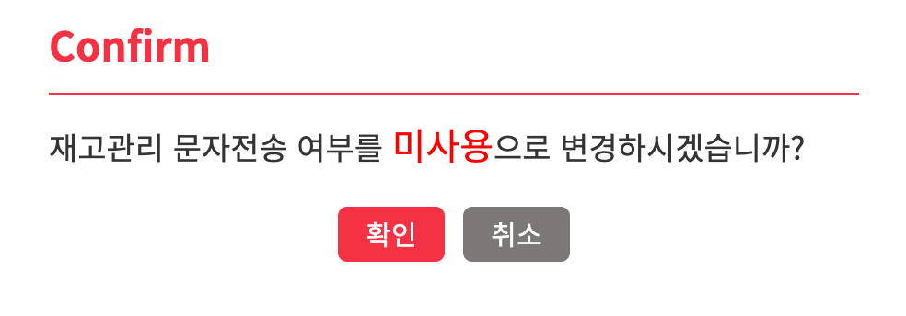
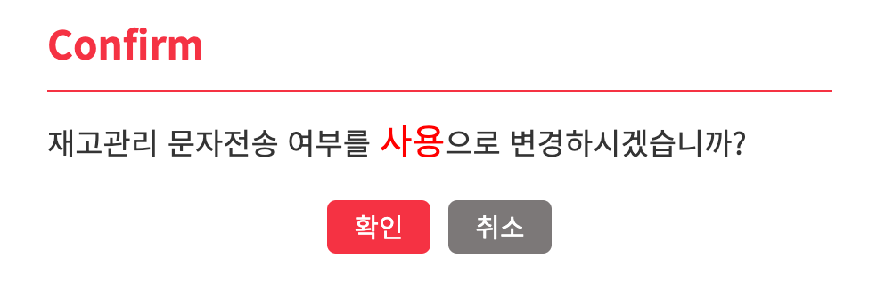
재고조사
홈 > 재고/예산 > 재고조사
화면설명
재고조사화면 : 홈앤서비스 경우만 Display
1 | 재고일치 : 구분값 선택 - 전체/Y/N
2 | 처리상태 : 상태값 선택 - 전체(반려,조사대상 제외)/승인대기/승인/반려/조사대상
3 | 하위조직 조회포함 : 포함여부 선택 - 기본값 : ‘예’
4 | 검색한 기준월 재고조사 총계 - 총 월말 재고금액, 총 차이금액 표시
5 | 엑셀다운로드 : 로컬 PC로 파일 다운로드 - 목록엑셀 다운로드 : 검색한 목록 다운로드 - 상세엑셀 다운로드 : 검색한 목록의 상세내역까지 포함한 다운로드
6 | 센터명 : 클릭시 기준재고조사 내역확인 - 기준재고조사 팝업 호출 (13p 참조)
7 | 문자전송여부 : 사용/미사용 변경기능 - Y : 클릭시 미사용으로 변경팝업 호출 - N : 클릭시 사용으로 변경팝업 호출
8 | 재고조사등록 : 재고조사 등록 기능 - 재고조사 등록 팝업 호출 (13p 참조)
재고조사
1
센터명 |  | 재고조사 기준월 | 년 월 | 재고일치
처리상태 |  | 하위조직 조회포함 | 예 아니오
검색
2024 ▼
9 ▼
전체 ▼
조회
2
전체 ▼
3
엑셀
4
8
재고조사 기준월 총계 (2024년 9월) | 총 월말 재고금액 : 1,027,525,599원, 총 차이금액 : 1,091,676원
재고조사 등록
총 OO건 ( ※재고금액은 전월말 단가 기준임 )
목록엑셀 다운로드
5
상세엑셀 다운로드
50개씩 보기 ▼
기준월 | 조사일 | 센터명 | 재고일치 | 월말재고금액 | 차이금액 | 담당자 | 상태 | 승인자 | 승인일 | 재고조사 문자전송여부
24.10 | 2024-11-06 | HNS_서울_팀_지점_강북 | Y | 14,833,146원 | 0원 | 한희락 | 승인 | 윤혁진 | 2024-11-06
24.10 | 2024-11-06 | HNS_수북_팀_기업Post_경기북서부 | Y | 134,566원 | 0원 | 이윤성 | 승인 | 송찬호 | 2024-11-06
24.10 | 2024-11-05 | HNS_서울_팀_기업Post_서울동부 | Y | 7,098,539원 | 0원 | 이승주 | 승인 | 최필규 | 2024-11-07
24.10 | 2024-11-05 | HNS_서울_팀_지점_동대문 | Y | 10,310,958원 | 0원 | 김대수 | 승인 | 김기혁 | 2024-11-06
24.10 | 2024-11-05 | HNS_서울_팀_지점_성북 | Y | 18,628,013원 | 0원 | 고영삼 | 승인 | 김영준 | 2024-11-07
24.10 | 2024-11-05 | HNS_서부_팀_기업Post_광주 | Y | 5,601,179원 | 0원 | 정미진 | 승인 | 이정용 | 2024-11-05
24.10 | 2024-11-05 | HNS_서부_팀_기업Post_광주_내선 | Y | 650,200원 | 0원 | 정미진 | 승인 | 추교진 | 2024-11-05
24.10 | 2024-11-05 | HNS_서부_팀_지점_서광주 | Y | 7,134,798원 | 0원 | 최명준 | 승인 | 이도형 | 2024-11-05
24.10 | 2024-11-05 | HNS_케이블고객_팀_중부센터_아산 | Y | 9,315,788원 | 0원 | 김봉수 | 승인 | 서형구 | 2024-11-06
24.10 | 2024-11-05 | HNS_케이블고객_팀_수남2센터_용 | Y | 7,422,561원 | 0원 | 박현수 | 승인 | 최병익 | 2024-11-05
7
6
<<
<
1
2
3
⦁⦁⦁
10
>
>>

Slide 14
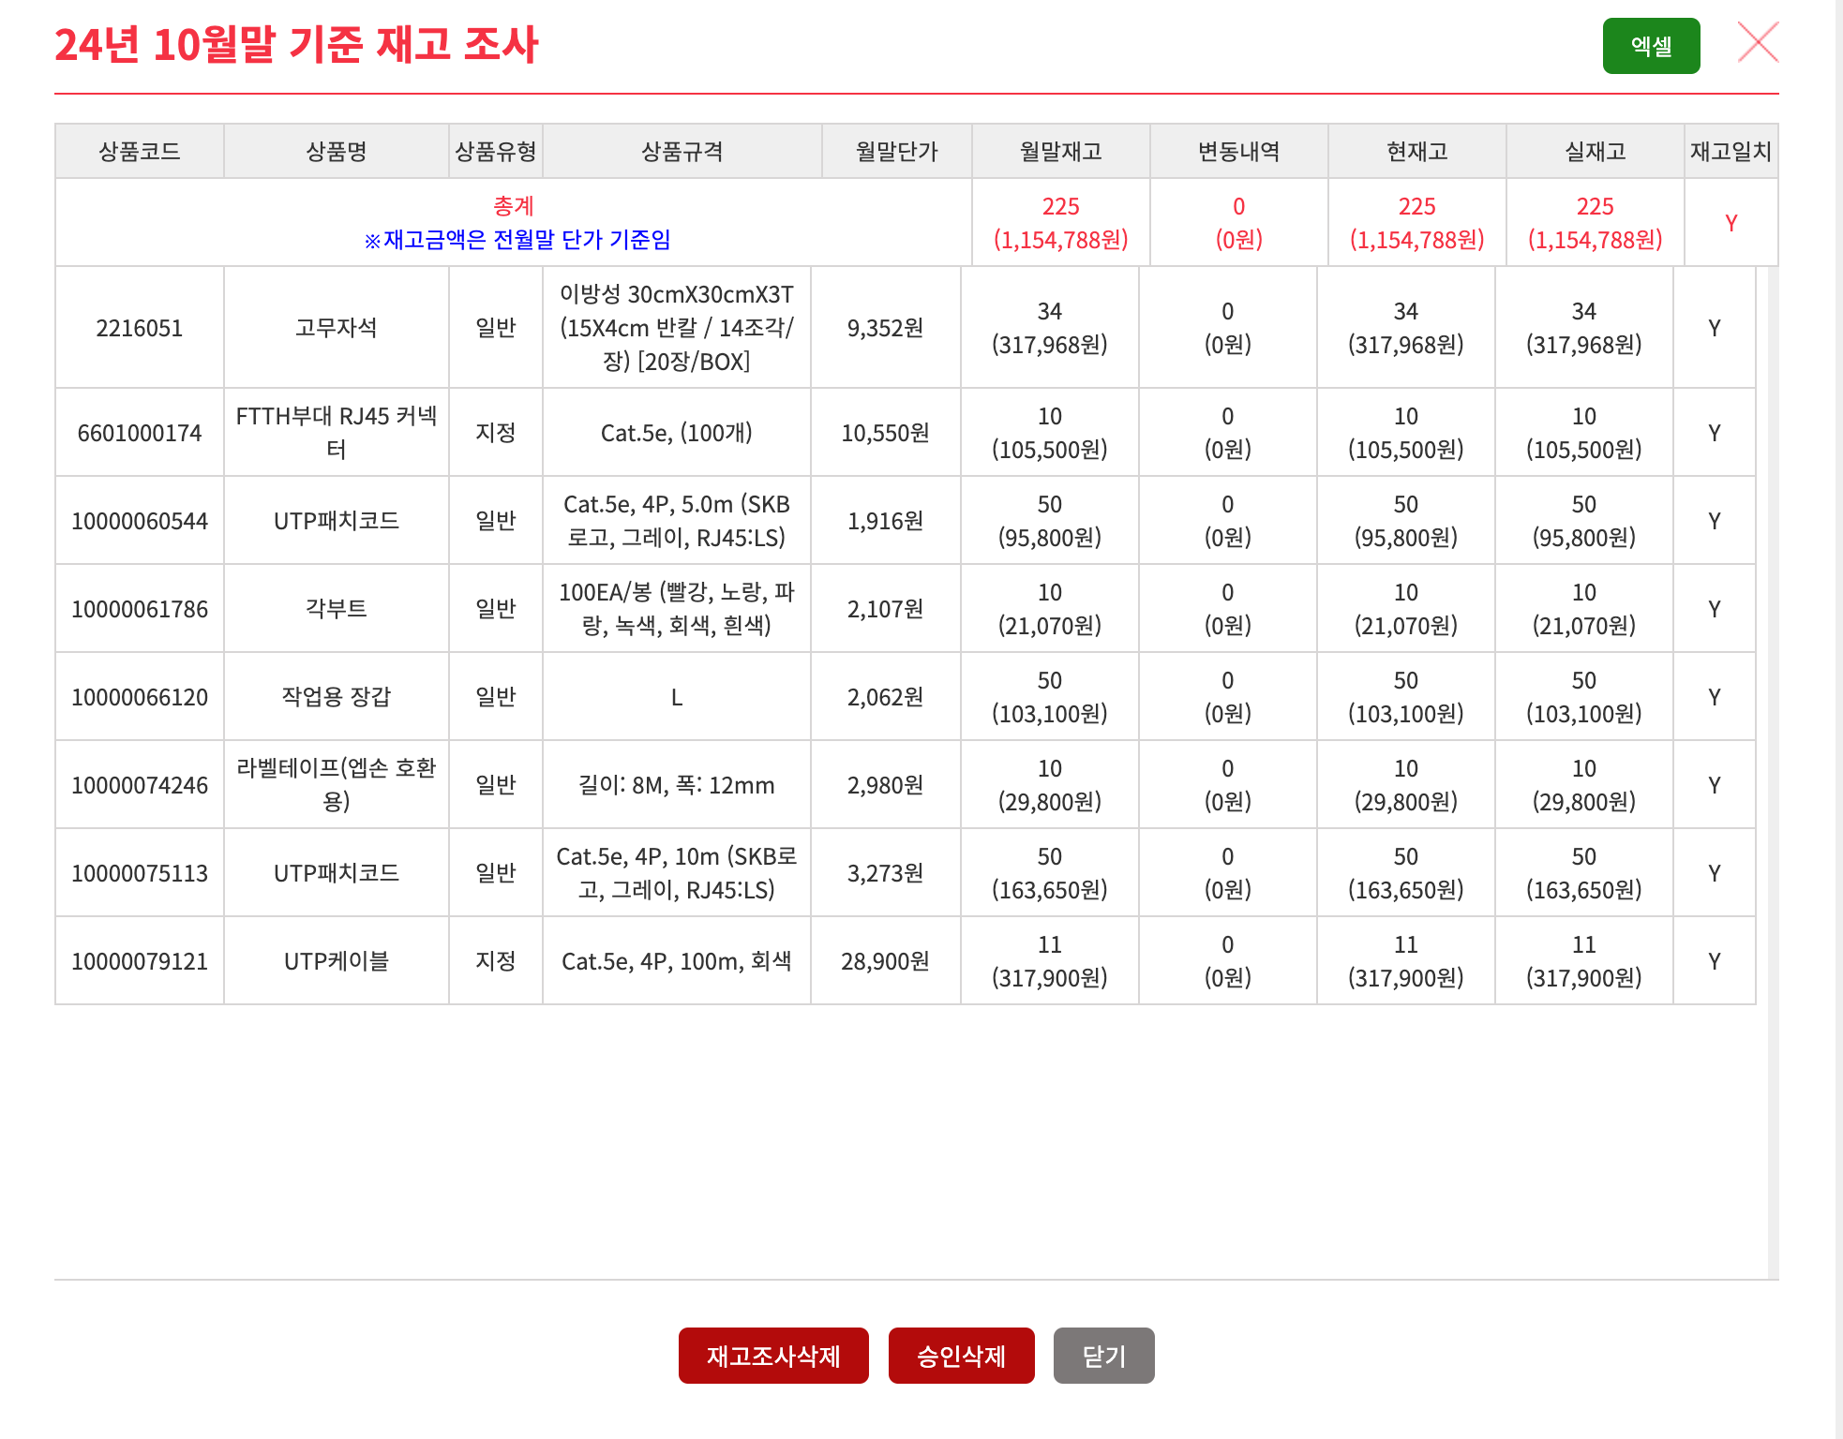
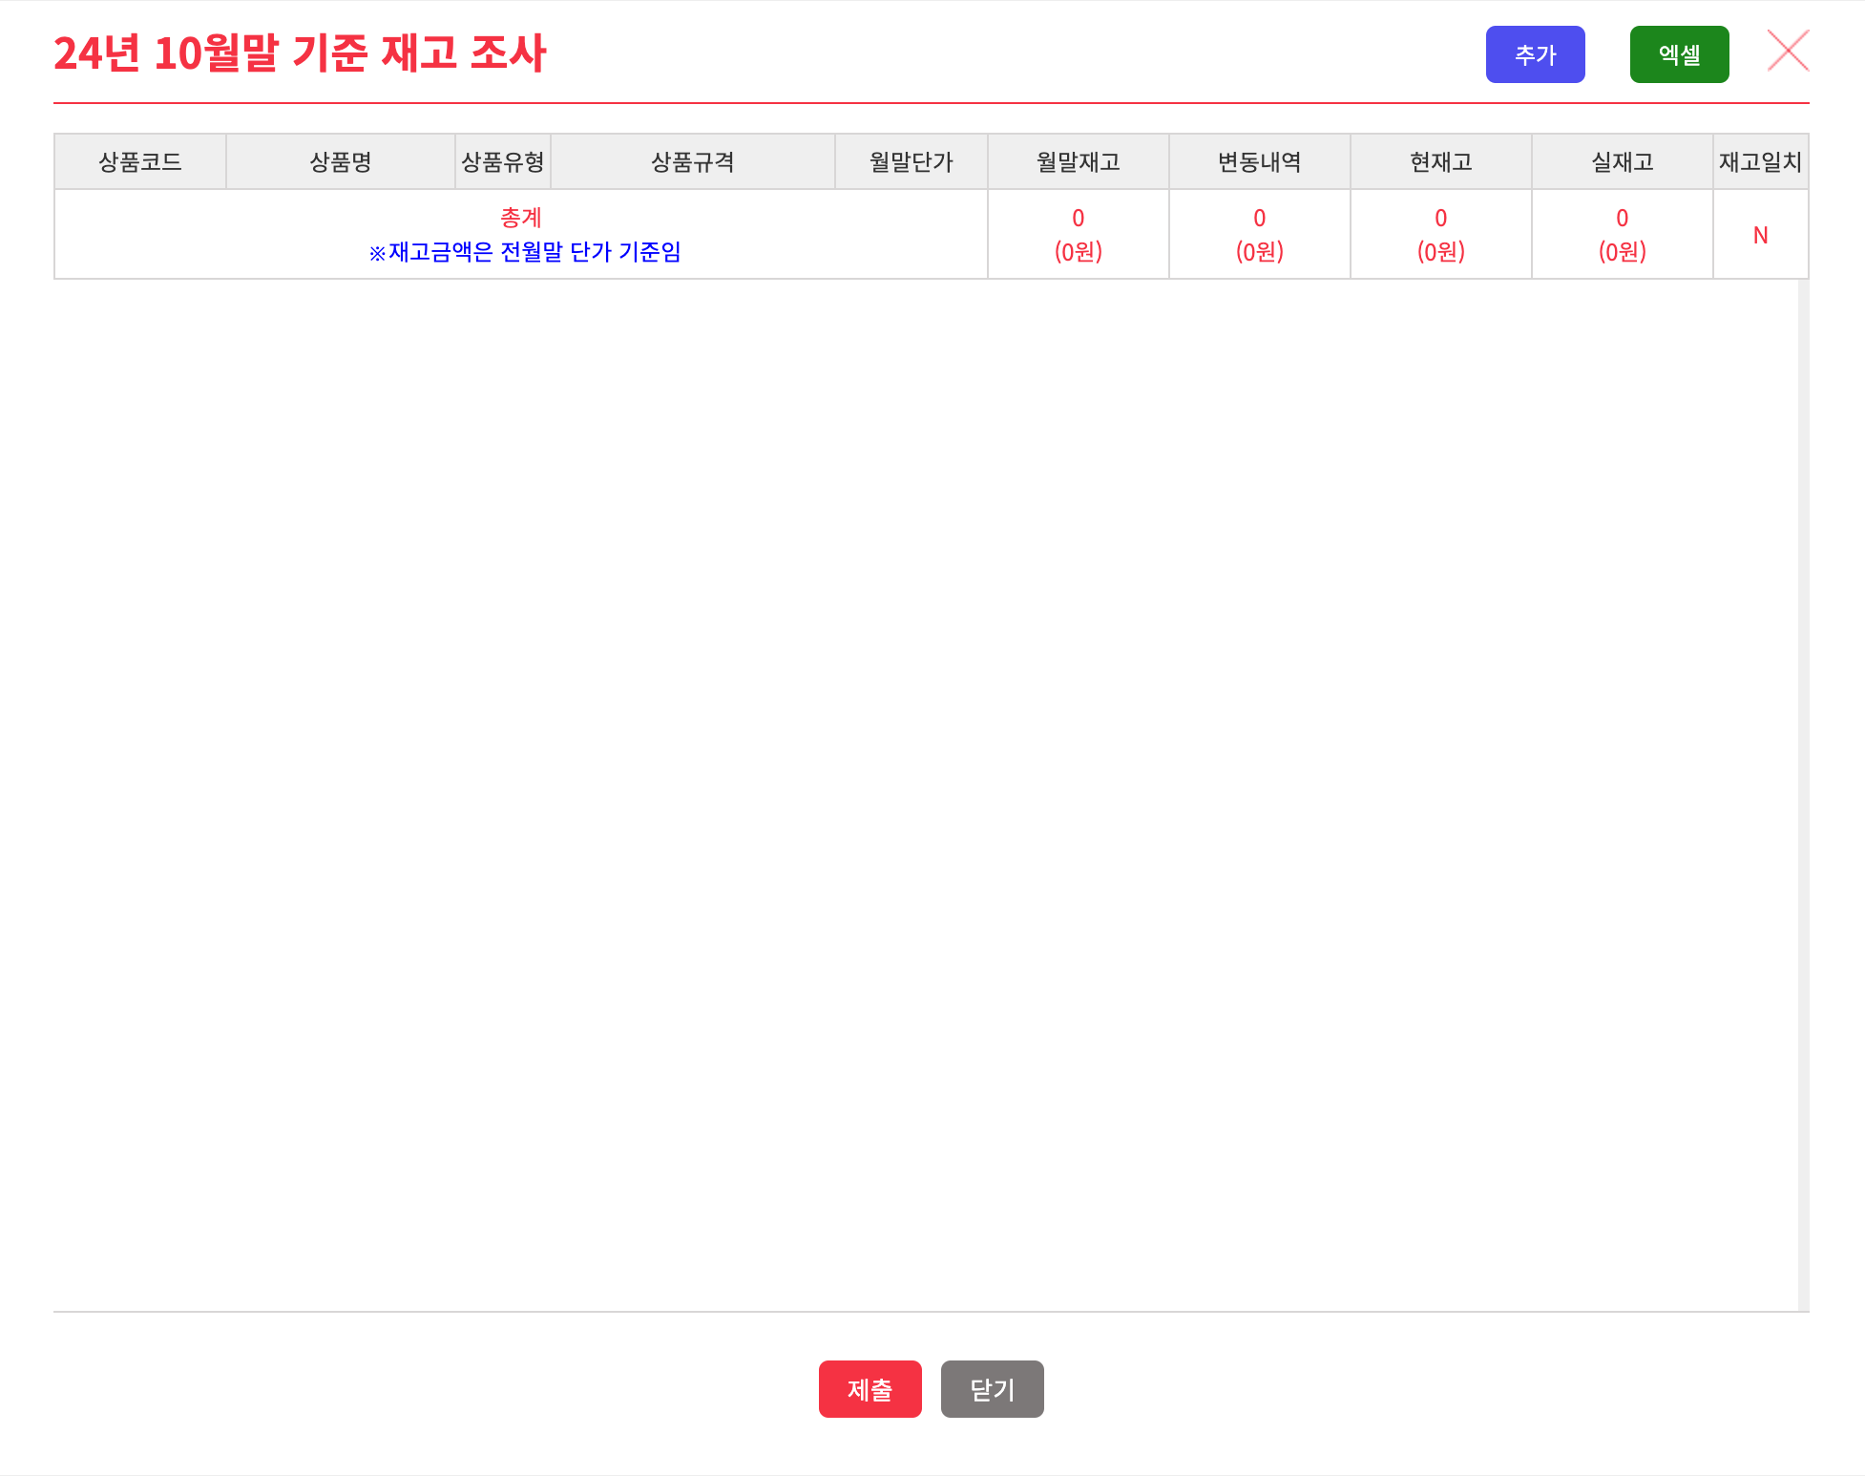
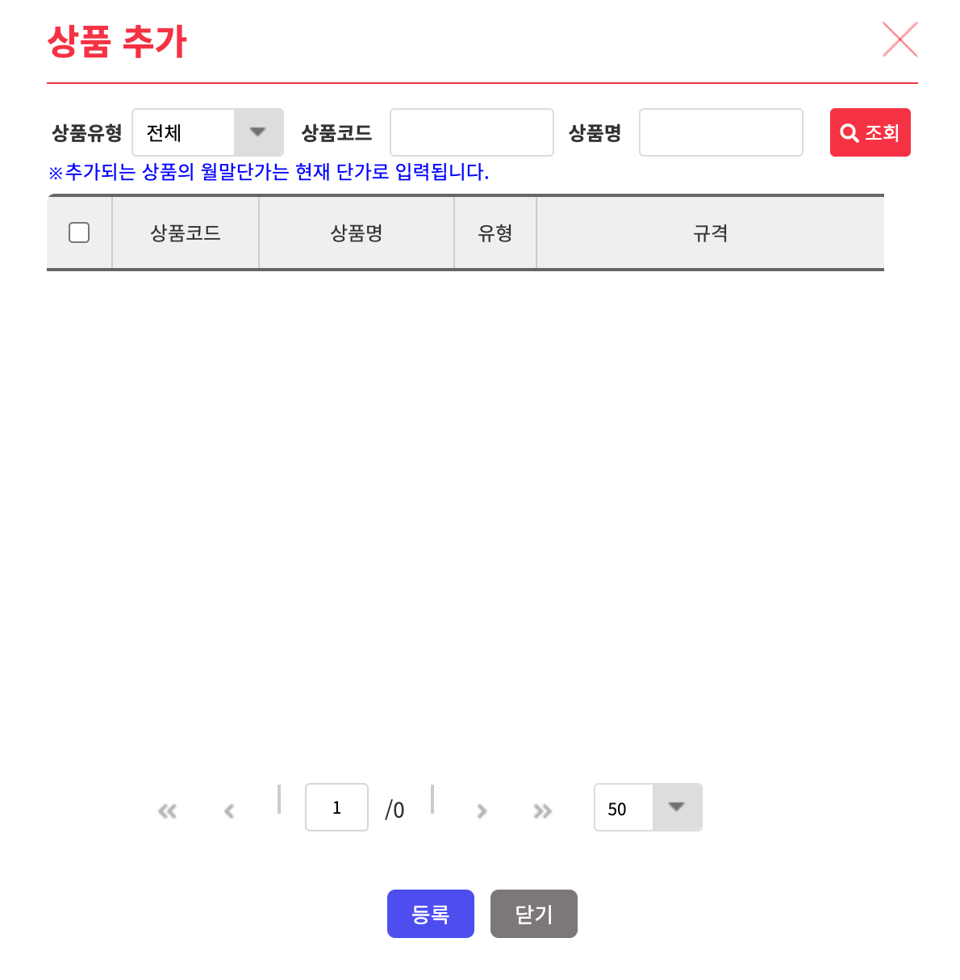
[재고조사 상세 팝업화면]
화면설명
재고조사화면 : 홈앤서비스 경우만 Display
1 | 재고조사삭제 : 승인삭제 :
2 | 상품추가 : 상품추가 팝업 호출 - 재고조사에 추가할 상품 추가
3 | 상품추가 팝업 - 상품유형,상품코드,상품명으로 조회하여 등록
4 | 제출 : 재고를 등록하고 승인요청
1
[재고조사 등록 팝업화면]
2
3
4

Slide 15
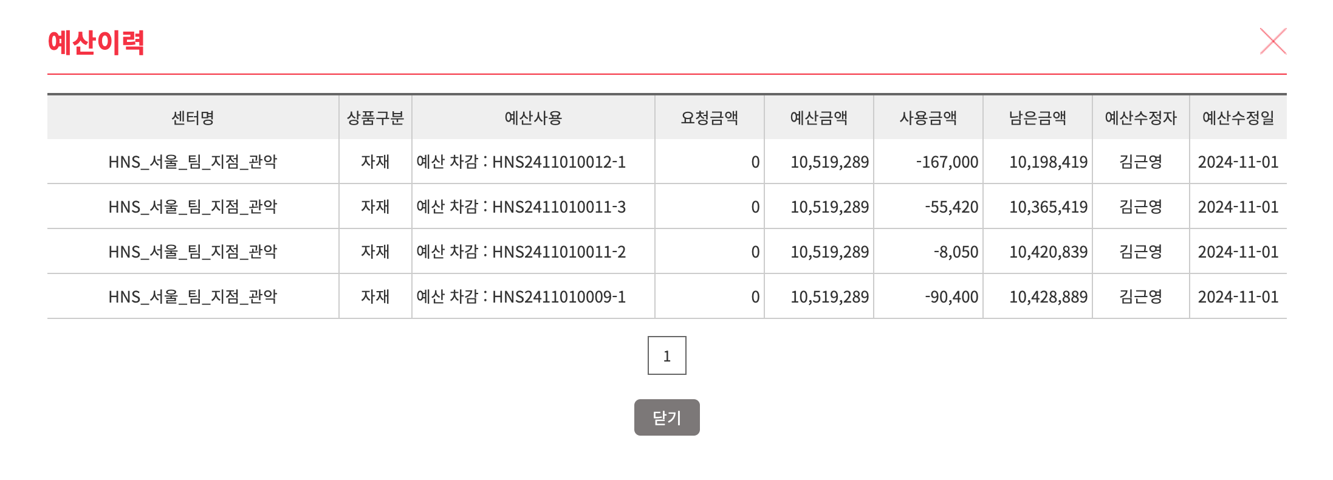
예산관리
홈 > 재고/예산 > 예산관리
화면설명
예산관리화면 : 사업장 기준으로 정보조회
1 | 센터명 : : 사업장을 변경하여 조회가능 - 기본값 : 접속계정의 사업장명 노출 - 검색 : 부서명 조회 팝업으로 이동
2 | 상품구분 : 상품 선택 - 지정/일반/공구/안전/안전KCS/보안/등록 - 일반사업장은 상품구분 미노출(제외)
3 | 사용여부 : 사용여부 선택 - 전체/예/아니오
4 | 예산증액요청 : 증액요청 팝업 호출 - 로그인된 사업장의 예산만 증액 가능
5 | 예산이력 : 예산이력 팝업 호출
예산관리
예산증액관리
1
2
센터명 |  | 예산년월 | 년 월 | 상품구분
사용여부
검색
2024 ▼
11 ▼
전체 ▼
조회
3
예 ▼
엑셀
총 OO건
4
예산증액요청
50개씩 보기 ▼
 | 센터명 | 상품구분 | 사용여부 | 예산금액 | 사용금액 | 남은금액 | 비고
 | HNS_Home&Charge_서비스팀 | 안전 | 예 | 0 | 0 | 0
 | HNS_서울_팀_지점_강남 | 자재 | 예 | 14,121,384 | 2,327,518 | 11,793,866
 | HNS_서울_팀_지점_강남 | 공구 | 예 | 682,931 | 0 | 682,931
 | HNS_서울_팀_지점_강남 | 안전 | 예 | 0 | 0 | 0
 | HNS_수남_팀_지점_강동하남 | 자재 | 예 | 6,199,542 | 232,220 | 5,967,322
 | HNS_수남_팀_지점_강동하남 | 공구 | 예 | 331,857 | 13,600 | 318,257
 | HNS_수남_팀_지점_강동하남 | 안전 | 예 | 0 | 64,100 | -64,100
 | HNS_서울_팀_지점_관악 | 자재 | 예 | 10,519,289 | 3,822,310 | 6,696,979
 | HNS_서울_팀_지점_관악 | 공구 | 예 | 581,356 | 0 | 581,356
 | HNS_서울_팀_지점_관악 | 안전 | 예 | 0 | 0 | 0
5
예산이력
예산이력
예산이력
예산이력
예산이력
예산이력
예산이력
예산이력
예산이력
예산이력
<<
<
1
2
3
⦁⦁⦁
10
>
>>

Slide 16
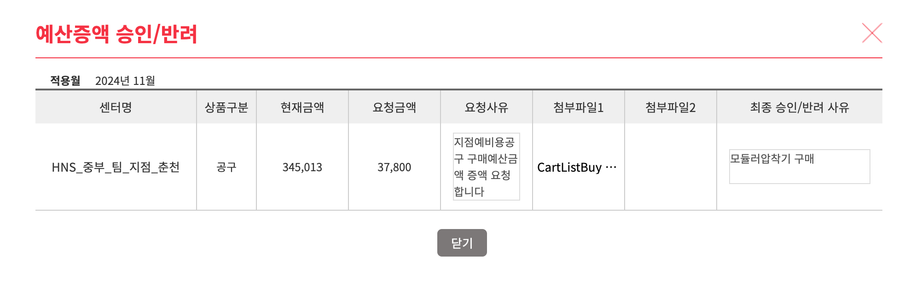
예산증액관리
홈 > 재고/예산 > 예산관리
화면설명
예산증액관리화면 : 사업장 기준으로 정보조회
1 | 승인상태 : 상태값 선택 - 미승인/최종승인/반려
2 | 상세보기 : 예산증액 승인/반려 팝업 호출
예산관리
예산증액관리
센터명 |  | 예산년월 | 년 월 | 상품구분
승인상태
검색
2024 ▼
11 ▼
전체 ▼
조회
1
전체 ▼
엑셀
총 OO건
50개씩 보기 ▼
센터명 | 상품구분 | 예산년월 | 예산금액 | 변경요청 예산금액 | 사용금액 | 남은금액 | 요청자 | 요청일 | 최종결제 | 비고
HNS_중부_팀_지점_춘천 | 공구 | 202406 | 345,013 | 37,800 | 345,013 | 0 | 홍복기 | 2024-06-26 | 2024-06-26
HNS_중부_팀_지점_춘천 | 자재 | 202406 | 3,515,367 | 37,800 | 3,514,905 | 462 | 홍복기 | 2024-06-26 | 2024-06-26
HNS_수북_팀_지점_의정부 | 공구 | 202406 | 299,656 | 187,884 | 283,893 | 15,763 | 우진 | 2024-06-21
HNS_중부_팀_지점_춘천 | 공구 | 202406 | 345,013 | 289,119 | 345,013 | 0 | 홍복기 | 2024-06-11 | 2024-06-11
HNS_서부_팀_지점_순천여수 | 공구 | 202406 | 197,115 | 150,000 | 127,650 | 69,465 | 권성래 | 2024-06-07
HNS_중부_팀_지점_원주 | 공구 | 202406 | 117,033 | 107,743 | 117,033 | 0 | 고정일 | 2024-06-05 | 2024-06-05
HNS_중부_팀_지점_춘천 | 공구 | 202406 | 345,013 | 37,800 | 345,013 | 0 | 홍복기 | 2024-06-26 | 2024-06-26
HNS_중부_팀_지점_춘천 | 자재 | 202406 | 3,515,367 | 37,800 | 3,514,905 | 462 | 홍복기 | 2024-06-26 | 2024-06-26
HNS_수북_팀_지점_의정부 | 공구 | 202406 | 299,656 | 187,884 | 283,893 | 15,763 | 우진 | 2024-06-21
HNS_중부_팀_지점_춘천 | 공구 | 202406 | 345,013 | 289,119 | 345,013 | 0 | 홍복기 | 2024-06-11 | 2024-06-11
2
예산이력
예산이력
예산이력
예산이력
예산이력
예산이력
예산이력
예산이력
예산이력
예산이력
<<
<
1
2
3
⦁⦁⦁
10
>
>>

